Slide 1
БРОШЮРА «БЮДЖЕТ ДЛЯ ГРАЖДАН» по проекту бюджета города Коврова на 2024 год и на плановый период 2025 и 2026 годов

Slide 2
Содержание:
Вводная часть …………………………….……….……………
Основные характеристики бюджета г.Коврова на 2024 год и на плановый период 2025 и 2026 годов…………………………………………………..……..........
Доходы городского бюджета на 2024 год и на плановый период 2025 и 2026 годов ..……….……
Расходы городского бюджета на 2024 год и на плановый период 2025 и 2026 годов ……….……..
Межбюджетные отношения ..……………..…….…….

Slide 3
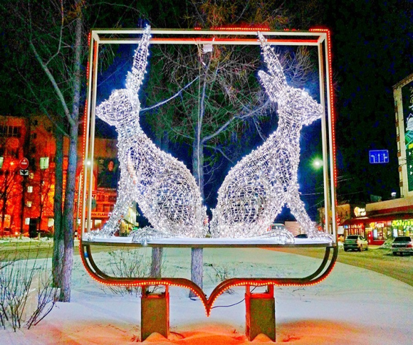
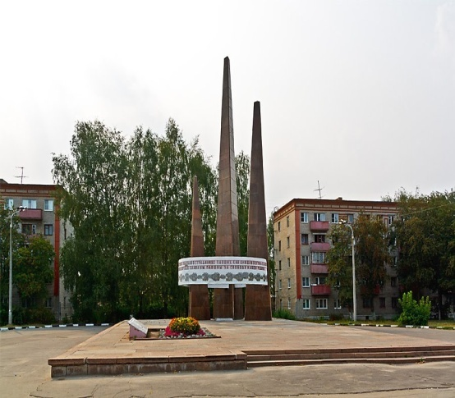
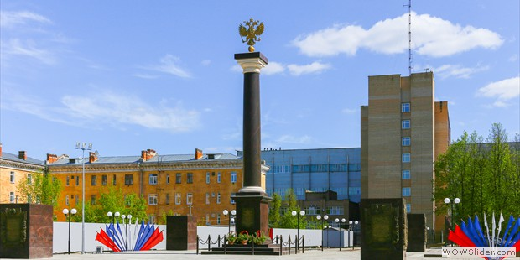
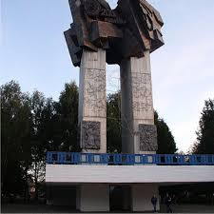
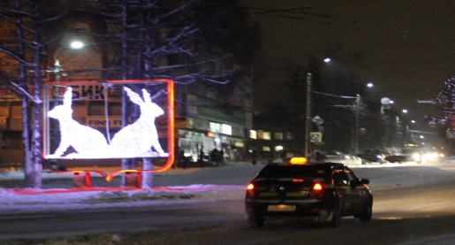
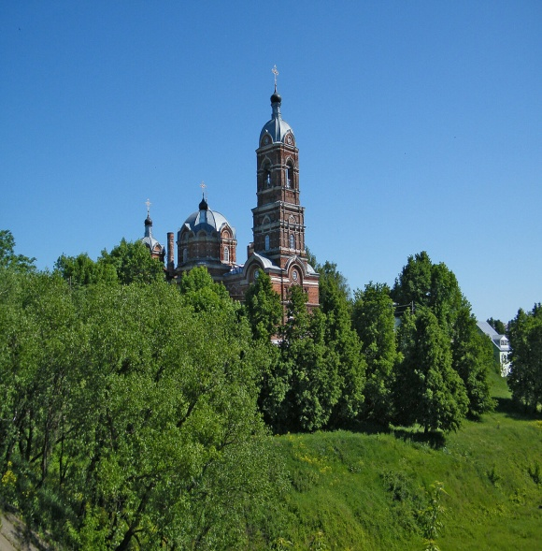
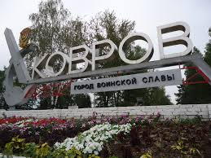
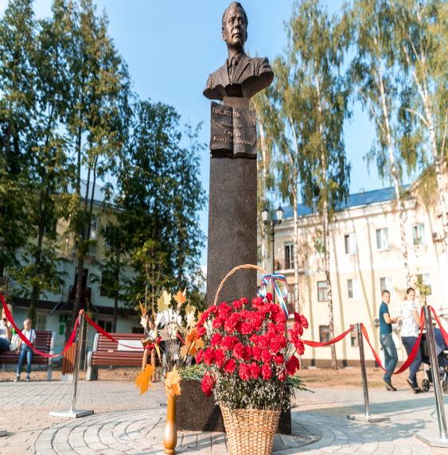
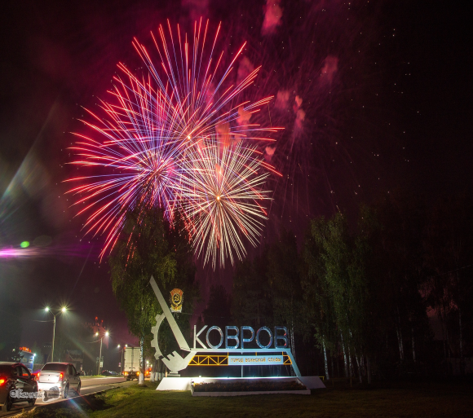
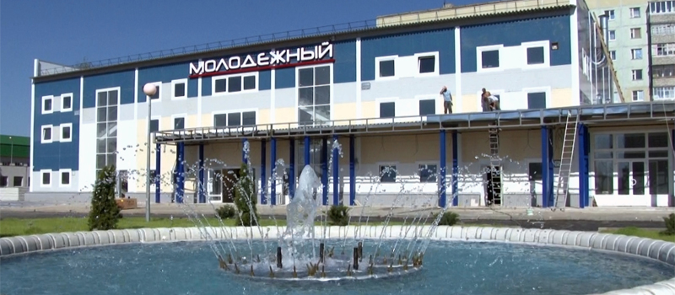
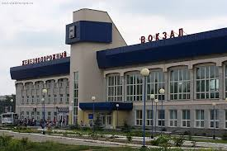
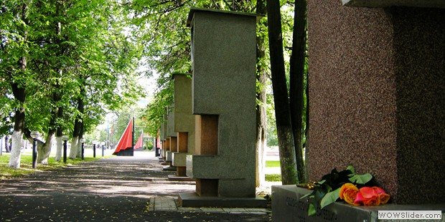
ВВОДНАЯ ЧАСТЬ

Slide 4
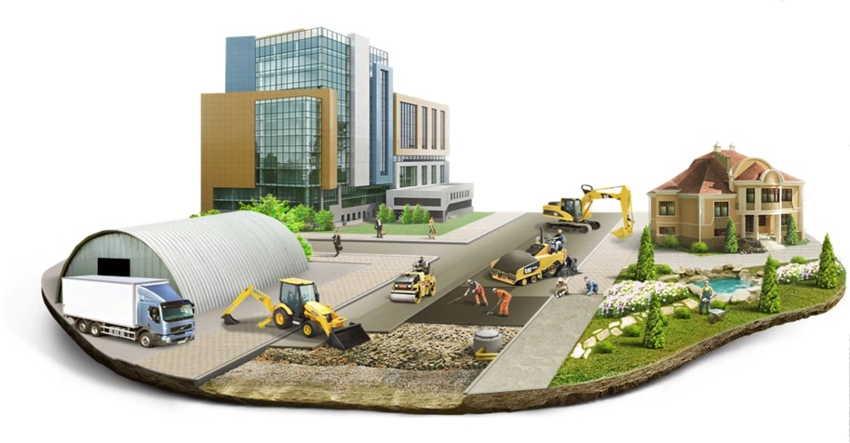
Что такое «Бюджет для граждан»
Бюджет для граждан
документ, содержащий основные показатели бюджета города Коврова в доступной и понятной форме для широкого круга заинтересованных пользователей
Граждане — и как налогоплательщики, и как потребители общественных благ — должны быть уверены в том, что передаваемые ими в распоряжение муниципалитета средства используются эффективно и прозрачно, приносят конкретные результаты, как для общества в целом, так и для каждого человека, для каждой семьи.

Slide 5
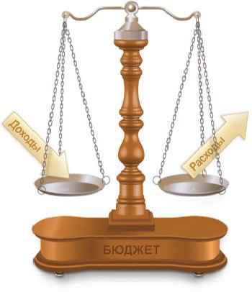
Основные понятия
Бюджет – форма образования и расходования денежных средств, предназначенных
для финансового обеспечения задач и функций местного самоуправления
Доходы бюджета – это поступающие в бюджет денежные средства
Расходы бюджета – это выплачиваемые из бюджета денежные средства
ДЕФИЦИТ
Расходы > Доходы
ПРОФИЦИТ
Доходы > Расходы
При превышении расходов над доходами принимается решение
об источниках покрытия дефицита,
например, использовать имеющиеся накопления, остатки или взять в долг
При превышении доходов над расходами принимается решение
как их использовать,
например, накапливать резервы или погашать долг

Slide 6
Структура консолидированного бюджета
Владимирской области
Консолидированный бюджет Владимирской области
Областной бюджет
Местные бюджеты (127)
Бюджеты городских округов (5)
Консолидированные бюджеты муниципальных районов
Бюджеты муниципальных районов (16)
Бюджеты городских поселений (26)
Бюджеты сельских поселений (80)

Slide 7
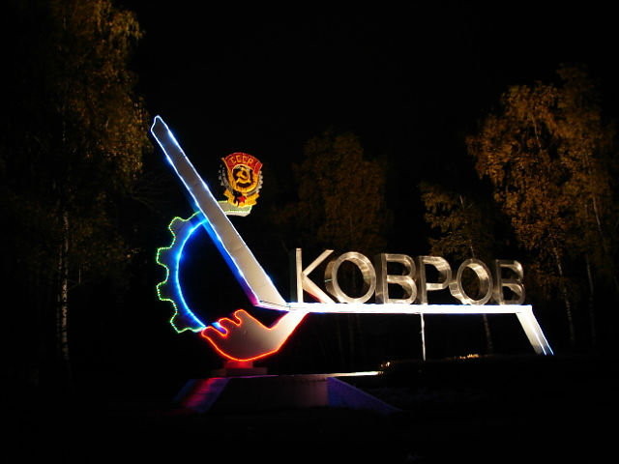
Основные документы, в соответствии с которыми формировались параметры городского бюджета на 2024-2026 годы
Распоряжение Правительства Владимирской области от 07.07.2023 №537-р «Об основных направлениях бюджетной, налоговой и долговой политики Владимирской области на 2024 год и на плановый период 2025 и 2026 годов»
постановление администрации города от 28.07.2023 № 1740 «Об основных
Постановление администрации города Коврова от 28.07.2023 № 1740 «Об основных направлениях бюджетной и налоговой политики и других исходных данных для составления проекта городского бюджета на 2024 год и на плановый период 2025 и 2026 годов»
Проект закона Владимирской области «Об областном бюджете на 2024 год и на плановый период 2025 и 2026 годов»

Slide 8
Основные экономические показатели развития экономики г. Коврова
в соответствии с прогнозом социально-экономического развития
Показатели | Единица измерения | Отчет |  | Оценка | Прогноз
 |  | 2021 | 2022 | 2023 | 2024 | 2025 | 2026
Численность постоянного населения муниципального образования (среднегодовая) - всего | тыс.человек | 133,2 | 131,3 | 129,6 | 128,1 | 126,7 | 125,3
Количество малых предприятий, всего (по состоянию на конец года) | единиц | 174 | 170 | 170 | 172 | 174 | 176
Количество средних предприятий, всего (по состоянию на конец года) | единиц | 12 | 8 | 8 | 8 | 8 | 8
Число индивидуальных предпринимателей (физических лиц, действующих без образования юридического лица) | человек | 3 266 | 3 268 | 3 394 | 3 400 | 3 400 | 3 400
Численность экономически активного населения | человек | 73 021 | 73 806 | 72 879 | 72 850 | 72 800 | 72 700
Численность безработных, зарегистрированных в государственных учреждениях службы занятости населения | человек | 358 | 289 | 172 | 170 | 170 | 170
Жилищный фонд | тыс. кв. м | 3 736 | 3 752,9 | 3 777,1 | 3 802,4 | 3 836,1 | 3 845,6
Ввод общей площади жилых домов, приходящейся в среднем на одного жителя | кв.м | 0,20 | 0,53 | 0,38 | 0,40 | 0,41 | 0,41

Slide 9
Основные характеристики городского бюджета на 2024-2026 годы

Slide 10
ОСНОВНЫЕ ХАРАКТЕРИСТИКИ
ГОРОДСКОГО БЮДЖЕТА
НА 2024-2026 ГОДЫ
тыс. руб.
Показатель | 2024 год | 2025 год | 2026 год
Доходы | 4 195 462 | 3 905 068 | 3 807 246
Расходы- всего | 4 275 462 | 3 968 668 | 3 807 246
в том числе условно утверждаемые | - | 48 938 | 97 888
Дефицит (-) Профицит (+) | -80 000 | -63 600 | 0

Slide 11
Основные приоритеты бюджетной политики г. Коврова на 2024-2026 годы
Обеспечение сбалансированности городского бюджета за счет роста доходов и повышения эффективности бюджетных расходов
Рациональное и эффективное использование бюджетных средств
Обеспечение ритмичности исполнения городского бюджета и недопущение на конец года неиспользованных лимитов бюджетных обязательств
Обеспечение прозрачности и открытости бюджетного планирования

Slide 12
Доходы
городского
бюджета

Slide 13
ФЕДЕРАЛЬНЫЕ НАЛОГИ И СБОРЫ, НАЛОГИ, ПРЕДУСМОТРЕННЫЕ
СПЕЦИАЛЬНЫМИ НАЛОГОВЫМИ РЕЖИМАМИ
Налог на доходы физических лиц по нормативу 20,0 %
Дополнительный норматив отчислений от НДФЛ 2,04% по решению СНД г. Коврова от 25.10.2023 № 230 взамен расчетного размера дотаций
Отчисления от акцизов на нефтепродукты
Налог, уплачиваемый в связи с применением упрощенной системы налогообложения по нормативу 19,8 %
Налог на добычу полезных ископаемых по нормативу 100 %
Налог, взимаемый в связи с применением патентной системы налогообложения, по нормативу 100 %
Транспортный налог с физических лиц по нормативу 50 %
Государственная пошлина по делам, рассматриваемым судами общей юрисдикции, мировыми судьями, за выдачу разрешения на распространение наружной рекламы, за выдачу специального разрешения на движение по автомобильным дорогам транспортных средств, осуществляющих перевозки опасных, тяжеловесных и(или) крупногабаритных грузов по нормативу 100 %

Slide 14
МЕСТНЫЕ НАЛОГИ И СБОРЫ
Земельный налог
Налог на имущество физических лиц

Slide 15
НЕНАЛОГОВЫЕ ДОХОДЫ
Доходы, получаемые в виде арендной платы за земельные участки, государственная собственность на которые не разграничена и которые расположены в границах городского округа, а также средства от продажи права на заключение договоров аренды указанных земельных участков, по нормативу 100 %
Доходы, получаемые в виде арендной платы, а также средства от продажи права на заключение договоров аренды за земли, находящиеся в собственности городского округа (за исключение земельных участков муниципальных автономных учреждений), по нормативу 100 %
Доходы от продажи земельных участков, государственная собственность на которые не разграничена и которые расположены в границах городского округа, по нормативу 100 %

Slide 16
НЕНАЛОГОВЫЕ ДОХОДЫ
Доходы от сдачи в аренду имущества, находящегося в оперативном управлении органов управления городских округов и созданных ими учреждений (за исключением имущества бюджетных и автономных учреждений), по нормативу 100 %
Плата, поступившая в рамках договора за предоставление права на размещение и эксплуатацию нестанционного торгового объекта, установку и эксплуатацию рекламных конструкций на землях или земельных участках, находящихся в собственности городских округов, и на землях или земельных участках, государственная собственность на которые не разграничена, по нормативу 100 %
Доходы от реализации иного имущества, находящегося в собственности городского округа (за исключением имущества бюджетных и автономных учреждений, а также имущества муниципальных унитарных предприятий, в том числе казенных), по нормативу 100 %

Slide 17
НЕНАЛОГОВЫЕ ДОХОДЫ
Доходы от перечисления части прибыли, остающейся после уплаты налогов и иных обязательных платежей муниципальных унитарных предприятий, созданных городским округом, по нормативу 100 %
Доходы в виде прибыли, приходящейся на доли в уставных (складочных) капиталах хозяйственных товариществ и обществ, или дивидендов по акциям, принадлежащих городскому округу, по нормативу 100 %
Доходы от оказания платных услуг муниципальными казенными учреждениями по нормативу 100 %
Плата за негативное воздействие на окружающую среду по нормативу 100%
Штрафы в соответствии с законодательством Российской Федерации
Иные неналоговые доходы в соответствии с законодательством Российской Федерации

Slide 18
ДОХОДЫ БЮДЖЕТА
ГОРОДА КОВРОВА
НА 2022-2026 ГОДЫ
Показатель | 2022год, отчет | 2023 год, оценка | Прогноз
 |  |  | 2024 год | 2025 год | 2026 год
Доходы, всего | 4 801 430 | 4 254 080 | 4 195 462 | 3 905 068 | 3 807 246
Налоговые и неналоговые доходы | 1 415 175 | 1 543 990 | 1 699 594 | 1 817 507 | 1 930 305
Безвозмездные поступления | 2 973 823 | 2 486 181 | 2 370 538 | 1 962 231 | 1 751 611
Дотации | 412 432 | 223 909 | 125 330 | 125 330 | 125 330
Темпы прироста доходов к предыдущему году, % | 38,2 | -11,4 | -1,1 | -6,9 | -2,5
В том числе
Налоговые и неналоговые доходы | 10,2 | 9,1 | 10,1 | 6,9 | 6,2
Безвозмездные поступления | 56,6 | -16,4 | -4,2 | -17,2 | -10,7
Дотации | 41,4 | -45,7 | -44,0 | 0 | 0
тыс. руб.

Slide 19
ДОХОДЫ БЮДЖЕТА ГОРОДА КОВРОВА
НА 2023-2026 ГОДЫ
тыс. руб.
3 807 246
+153 499
+111 429
+106 325
+2 105
+6 484
+6 473
-115 643
-408 307
-210 620
-98 579
0
0
с 2024 г. расчетный размер дотации заменен дополнительным нормативом отчислений от НДФЛ

Slide 20
ОБЪЕМ И СТРУКТУРА НАЛОГОВЫХ ДОХОДОВ
НА 2023 – 2026 ГОДЫ
тыс. руб.
1 688 340
1 582 015
1 317 087
1 470 586

Slide 21
ИСТОЧНИКИ ФОРМИРОВАНИЯ ДОРОЖНОГО ФОНДА
2024 год
2025 год
2026 год
181 778 тыс. руб. Дорожный фонд , в том числе:
247 552 тыс. руб. Дорожный фонд, в том числе:
182 067 тыс. руб. Дорожный фонд, в том числе:
23 836 тыс. руб. Акцизы на нефтепродукты
24 768 тыс. руб. Акцизы на нефтепродукты
25 596 тыс. руб. Акцизы на нефтепродукты
73 117 тыс. руб. Транспортный налог с физических лиц
73 959 тыс. руб. Транспортный налог с физических лиц
74 646 тыс. руб. Транспортный налог с физических лиц
84 825 тыс. руб. Субсидии бюджетам городских округов
148 825 тыс. руб. Субсидии бюджетам городских округов
81 825 тыс. руб. Субсидии бюджетам городских округов

Slide 22
НАЛОГИ НА ИМУЩЕСТВО
тыс. руб.
247 691
252 273

Slide 23
Анализ поступления неналоговых доходов
тыс. руб.
241 965
235 492
229 008
226 903
-2 105
+6 484
+6 473

Slide 24
БЕЗВОЗМЕЗДНЫЕ ПОСТУПЛЕНИЯ ОТ ДРУГИХ БЮДЖЕТОВ БЮДЖЕТНОЙ СИСТЕМЫ РФ
В 2023-2026 ГОДАХ
тыс. руб.
2 728 302
2 495 868
2 087 561
1 876 941

Slide 25
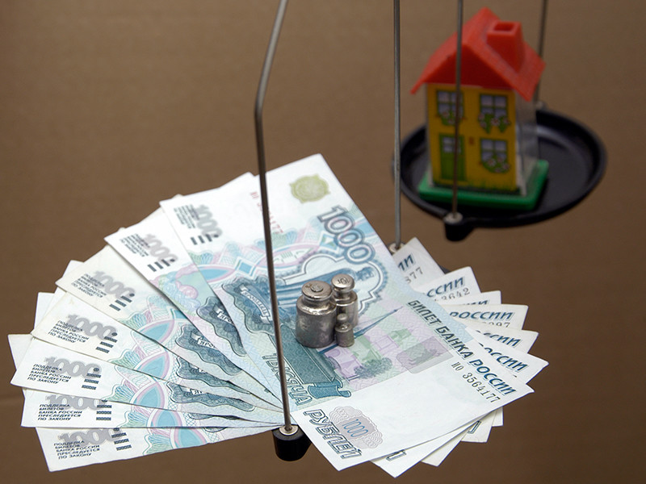
Расходы городского бюджета

Slide 26
СТРУКТУРА РАСХОДОВ ГОРОДСКОГО БЮДЖЕТА
В 2023-2026 ГОДАХ
тыс. руб.
4 476 793
4 275 462
3 919 730
3 709 358
2023
год
2024
год
2025
год
2026
год

Slide 27
УСЛОВНО-УТВЕРЖДЕННЫЕ РАСХОДЫ
В структуре расходов бюджета на плановый период 2024-2026 годов предусматриваются условно-утвержденные расходы
Это позволит создать определенный резерв денежных средств в случае непредвиденного финансирования расходов, который может быть использован для принятия новых обязательств
Это средства, которые предусмотрены в расходной части бюджета, но не распределены в плановом периоде
2025 год 48 938 тыс. руб.
2026 год 97 888 тыс. руб.

Slide 28
УДЕЛЬНЫЙ ВЕС РАСХОДОВ ГОРОДСКОГО БЮДЖЕТА
НА 2024-2026 ГОДЫ

Slide 29
УДЕЛЬНЫЙ ВЕС РАСХОДОВ ГОРОДСКОГО БЮДЖЕТА НА СОЦИАЛЬНУЮ СФЕРУ
НА 2024-2026 ГОДЫ
2025 год
2024 год
общегосударственные вопросы,
национальная безопасность и правоохранительная деятельность,
национальная экономика,
ЖКХ, охрана окружающей
среды, обслуживание
муниципального долга
2026 год

Slide 30
тыс. руб.

Slide 31
РАСХОДЫ НА ОБРАЗОВАНИЕ В 2024 ГОДУ
Дошкольное образование 878 703 тыс. руб.
Планируются расходы на обеспечение деятельности 35 дошкольных учреждений со штатной численностью 1 996 единиц
Общее образование 1 061 325 тыс. руб.
Предоставление общего образования 14 723 учащихся в 18 муниципальных общеобразовательных учреждениях со штатной численностью 2 175 единицы
Другие вопросы в области образования 187 609 тыс. руб.
Планируются расходы на организацию культурно- экскурсионного обслуживания в каникулярный период для 4 461 ребенка
Дополнительное образование детей 182 109 тыс. руб.
Планируются расходы на дополнительное образование 3 649 детей и на 1 354 ребенка в рамках социального заказа

Slide 32
тыс. руб.
+ 421
-7 181

Slide 33
ПРОГРАММНЫЕ МЕРОПРИЯТИЯ В ОБЛАСТИ КУЛЬТУРЫ в 2024 году
Основное место занимают расходы на обеспечение деятельности 4-х домов культуры для 1 398 участников творческих коллективов и на проведение 200 мероприятий с участием 75 000 зрителей
Обеспечение деятельности 12 библиотек и городского читального зала для 300 000 посетителей
Обеспечение деятельности 3-х учреждений дополнительного образования в сфере культуры и искусства для занятия 1 353 детей
Обеспечение деятельности городского музея для 69 190 посетителей

Slide 34
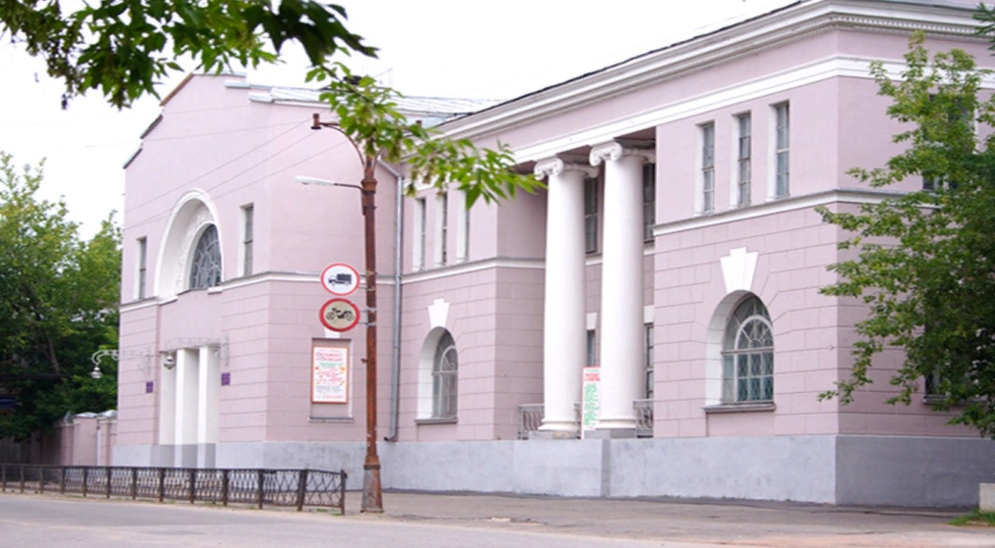
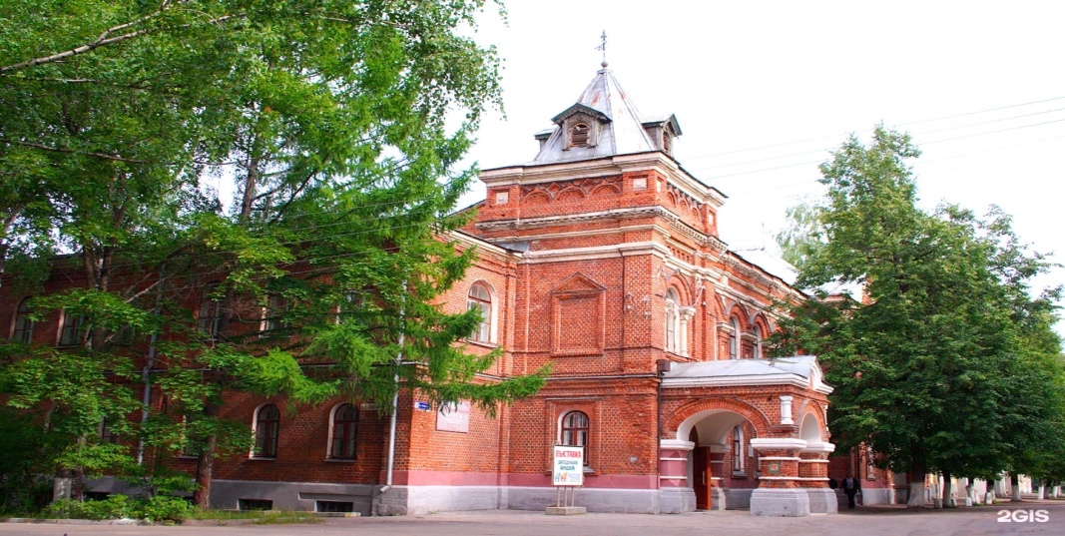
В 2024 году запланированы расходы в сумме 1600,0 тыс. руб. на разработку ПСД для капитального ремонта здания МБУК ДК им. Ногина
В 2024 году
предусмотрено 1455,0 тыс. руб. на разработку ПСД для капитального ремонта кровли, чердачных перекрытий и вентиляционной системы чердака зданий музея

Slide 35
РАСХОДЫ ГОРОДСКОГО БЮДЖЕТА
НА СОЦИАЛЬНУЮ ПОЛИТИКУ
НА 2024-2026 ГОДЫ
тыс. руб.

Slide 36
МЕРОПРИЯТИЯ В ОБЛАСТИ СОЦИАЛЬНОЙ ПОЛИТИКИ В 2024 ГОДУ
Предусмотрена компенсация в сумме 13 405 тыс. руб. за предоставление льготных проездных билетов для 4 210 школьников и студентов, 24 026 граждан льготной категории
Запланированы расходы в сумме 40 453 тыс. руб. на содержание 157 детей в семье опекуна и приемной семье
Планируются расходы в сумме 55 048 тыс. руб. для компенсации части родительской платы за присмотр и уход в детских дошкольных учреждениях за 6 359 детьми

Slide 37
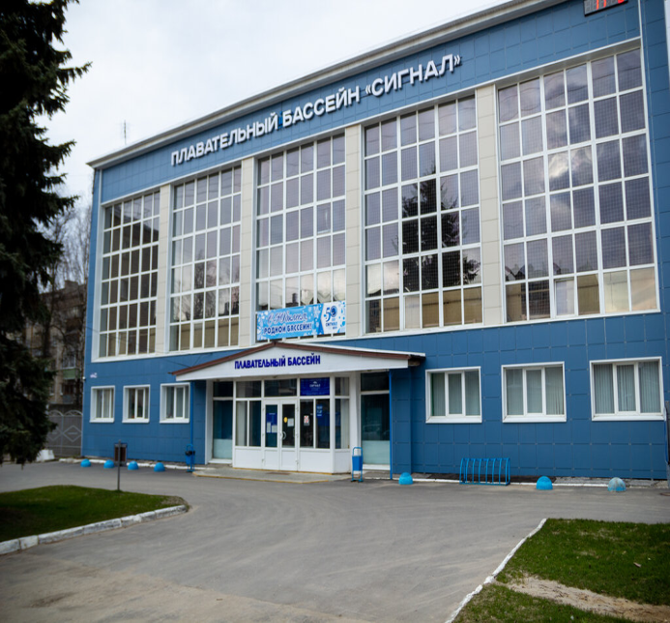
РАСХОДЫ ГОРОДСКОГО БЮДЖЕТА
НА ФИЗИЧЕСКУЮ КУЛЬТУРУ И СПОРТ НА 2024-2026 ГОДЫ
208 655
209 627
тыс. руб.
199 543

Slide 38
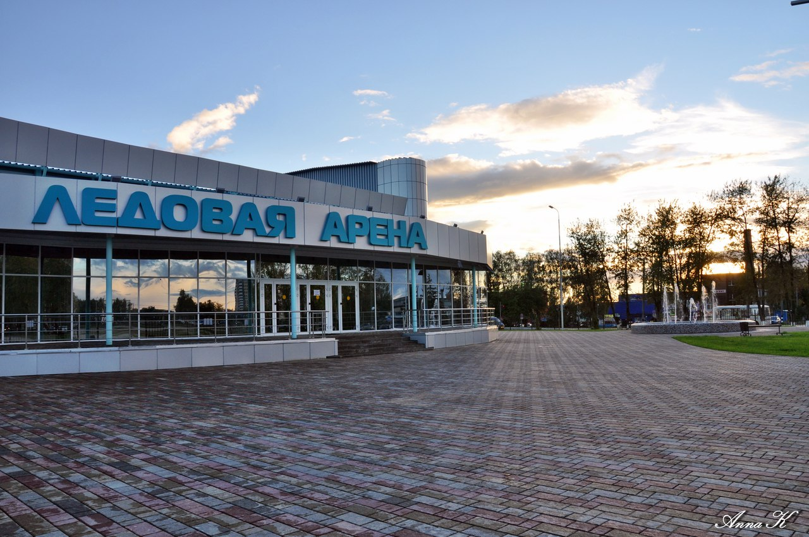
НАЦИОНАЛЬНЫЙ ПРОЕКТ «ДЕМОГРАФИЯ»
ФЕДЕРАЛЬНЫЙ ПРОЕКТ «СПОРТ - НОРМА ЖИЗНИ»
тыс.руб.
Наименование мероприятия | 2024 год | 2025 год | 2026 год
Приобретение спортивного оборудования и инвентаря для приведения муниципальных учреждений спортивной подготовки в нормативное состояние | 11 680,6 | 11 388,7 | 11 388,7

Slide 39
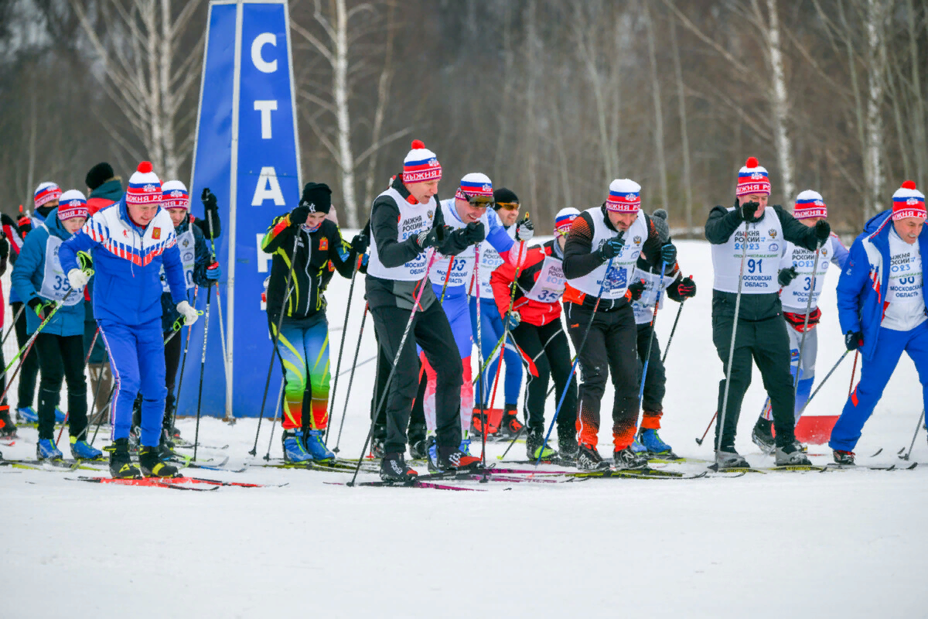
В 2024 году запланировано 430 спортивно-массовых мероприятий городского, областного и всероссийского уровня на территории города Коврова для 13 500 участников и зрителей

Slide 40
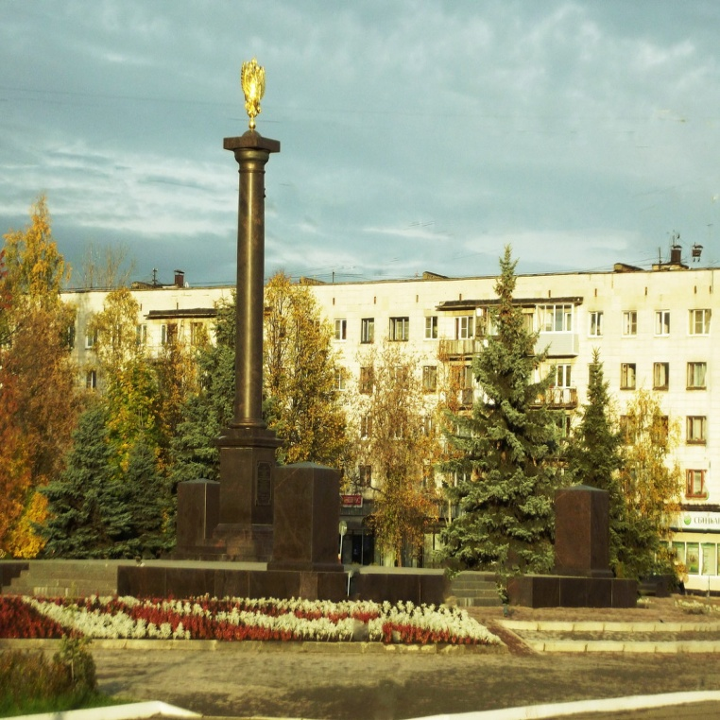
РАСХОДЫ ГОРОДСКОГО БЮДЖЕТА
НА ОБЩЕГОСУДАРСТВЕННЫЕ ВОПРОСЫ
НА 2024-2026 ГОДЫ
тыс. руб.
- 12 304
+ 2 469

Slide 41
МЕРОПРИЯТИЯ В ОБЛАСТИ ОБЩЕГОСУДАСТВЕННЫХ ВОПРОСОВ В 2024 ГОДУ
Предусмотрены расходы на материальное стимулирование комитетов территориального общественного самоуправления (ТОС) в сумме 1 200 тыс. руб.
в городе Коврове создано 10 ТОС

Slide 42
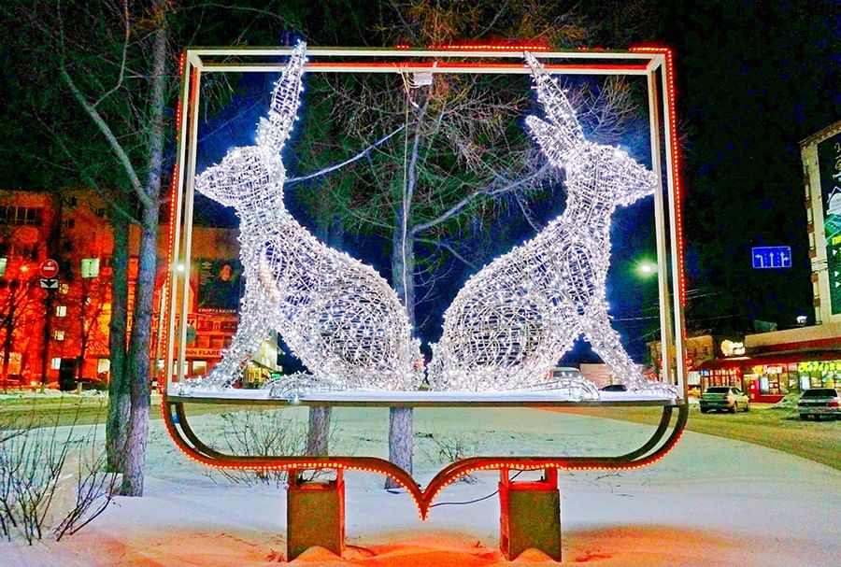
РАСХОДЫ ГОРОДСКОГО БЮДЖЕТА
НА СРЕДСТВА МАССОВОЙ ИНФОРМАЦИИ
НА 2024-2026 ГОДЫ
тыс. руб.

Slide 43
РАСХОДЫ ГОРОДСКОГО БЮДЖЕТА
НА НАЦИОНАЛЬНУЮ БЕЗОПАСНОСТЬ И ПРАВООХРАНИТЕЛЬНУЮ ДЕЯТЕЛЬНОСТЬ
НА 2024-2026 ГОДЫ
тыс. руб.
-15 094
- 98

Slide 44
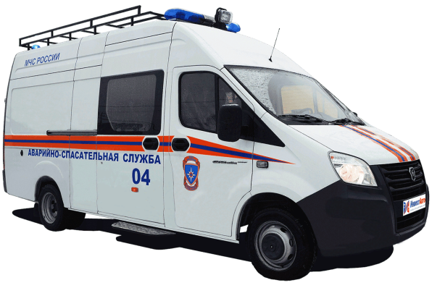
МЕРОПРИЯТИЯ В ОБЛАСТИ НАЦИОНАЛЬНОЙ БЕЗОПАСНОСТИ И ПРАВООХРАНИТЕЛЬНОЙ ДЕЯТЕЛЬНОСТИ В 2024 ГОДУ
Планируются средства на приобретение аварийно-спасательного автомобиля и оборудования на сумму 9 500 тыс. руб.
Запланировано 465 мероприятий, направленных на профилактику правонарушений среди учащихся, подростков и молодежи
Планируется проведение 870 мероприятий, направленных на предупреждение террористической и экстремистской деятельности, повышение бдительности среди населения

Slide 45
тыс. руб.
-256 975
- 66 199

Slide 46
МЕРОПРИЯТИЯ В ОБЛАСТИ НАЦИОНАЛЬНОЙ ЭКОНОМИКИ В 2024 ГОДУ
Предусмотрена закупка 15 троллейбусов (большого класса)
Предусмотрены средства на формирование земельных участков, государственная собственность на которые не разграничена
Запланировано приобретение в лизинг вакуумной дорожно-уборочной машины КО–326 на шасси КАМАЗ

Slide 47
РАСХОДЫ ГОРОДСКОГО БЮДЖЕТА
НА ЖИЛИЩНО-КОММУНАЛЬНОЕ ХОЗЯЙСТВО
НА 2024-2026 ГОДЫ

Slide 48
УДЕЛЬНЫЙ ВЕС РАСХОДОВ В ЧАСТИ ЖИЛИЩНО-КОММУНАЛЬНОГО ХОЗЯЙСТВА НА 2024-2026 ГОДЫ

Slide 49
МЕРОПРИЯТИЯ В ОБЛАСТИ ЖИЛИЩНО-КОММУНАЛЬНОГО ХОЗЯЙСТВА
В 2024-2025 годах предусмотрена реконструкция сетей водоотведения по ул. Кирова в общей сумме 150 000,0 тыс. руб.
Строительство сетей водоотведения для 314 земельных участков под индивидуальное жилищное строительство многодетным семьям в общей сумме 37 545,1 тыс. руб.
Модернизация систем коммунальной инфраструктуры в общей сумме 202 991,0 тыс. руб. , в том числе капитальный ремонт тепловых сетей отопления Ковров-8 от котельной 183
Планируется завершить благоустройство сквера по ул. Комсомольской , сквера «Культура», расположенного рядом с ДК «Родина», сквера по ул. З. Космодемьянской

Slide 50
РАСХОДЫ ГОРОДСКОГО БЮДЖЕТА
НА ОХРАНУ ОКРУЖАЮЩЕЙ СРЕДЫ
НА 2024-2026 ГОДЫ
тыс. руб.
- 1 958
+ 549

Slide 51
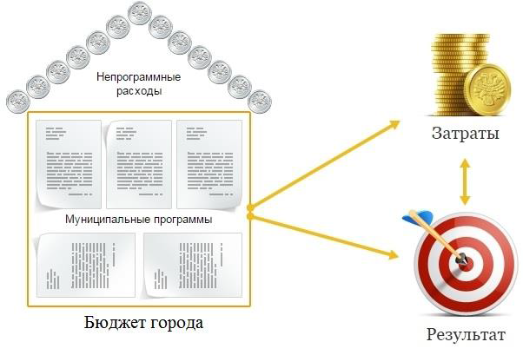
Программно-целевой метод планирования бюджета города Коврова
Программно-целевой метод планирования расходов способствует соблюдению единого подхода к
рациональному использованию средств для решения наиболее острых проблем муниципального образования.
Муниципальные программы являются основным инструментом планирования бюджета. Подобно тому, как дом строится из кирпичей, бюджет складывается из программ. Муниципальные программы содержат набор разделов, включая цели и задачи, ожидаемые результаты, координатора программы, исполнителей, мероприятия, меры реализации и объемы финансирования в целом и по годам. Благодаря муниципальным программам каждый бюджетный рубль нацелен на результат. Муниципальные программы в бюджете города Коврова составляют на 2024 год – 90,4 %, на 2025 год – 88,5%, на 2026 – 86,2%.

Slide 52
ПРОГРАММНЫЙ БЮДЖЕТ города КОВРОВА на 2024-2026 годы
Наименование муниципальной программы | Объем бюджетных ассигнований по проекту бюджета города (тыс. руб.)
 | 2024 год | 2025 год | 2026 год
«Защита населения и территорий от чрезвычайных ситуаций, обеспечение первичных мер пожарной безопасности и безопасности людей на водных объектах» | 63 681,7 | 48 495,3 | 48 495,3
«Обеспечение доступным и комфортным жильем населения города Коврова» | 62 767,3 | 66 478,6 | 61 855,4
«Комплексные меры профилактики правонарушений в городе Коврове» | 995,0 | 1 093,0 | 995,0
«Организация муниципального управления в муниципальном образовании город Ковров Владимирской области» | 1 200,0 | 1 200,0 | 1 200,0
«Молодежная и семейная политика города Коврова» | 23 244,8 | 23 394,8 | 23 174,8
«Развитие культуры и туризма на территории города Коврова» | 309 646,3 | 313 569,8 | 305 328,3
«Развитие транспортной системы и транспортной доступности города Коврова» | 347 819,4 | 24 057,4 | 22 357,4
«Дорожное хозяйство города Коврова» | 238 275,0 | 302 910,0 | 238 259,0
«Жилищное хозяйство города Коврова» | 8 000,0 | 0,0 | 0,0
«Развитие коммунального хозяйства» | 209 991,0 | 143 000,0 | 0,0
«Благоустройство и охрана окружающей среды» | 141 216,4 | 52 542,2 | 47 501,0
«Развитие физической культуры и спорта города Коврова» | 208 655,0 | 209 627,2 | 199 543,2
«Развитие малого и среднего предпринимательства в городе Коврове» | 100,0 | 100,0 | 100,0

Slide 53
Наименование муниципальной программы | Объем бюджетных ассигнований по проекту бюджета города (тыс. руб.)
 | 2024 год | 2025 год | 2026 год
«Управление муниципальным имуществом и земельными ресурсами в городе Коврове» | 18 827,0 | 17 458,0 | 17 792,0
«Развитие образования в городе Коврове » | 2 166 696,4 | 2 308 792,3 | 2 316 704,3
«Противодействие терроризму и экстремизму в городе Коврове» | 210,0 | 205,0 | 205,0
«Патриотическое воспитание граждан города Коврова» | 15,0 | 15,0 | 15,0
«Комплексное развитие транспортной инфраструктуры города Коврова» | 0,0 | 0,0 | 0,0
«Благоустройство территории города Коврова» | 62 543,8 | 100,0 | 100,0
«Реализация государственной национальной политики на территории города Коврова» | 10,0 | 10,0 | 10,0
ИТОГО по программам | 3 863 894,1 | 3 513 048,6 | 3 283 635,7

Slide 54
Межбюджетные отношения

Slide 55
Межбюджетные трансферты – основной вид безвозмездных перечислений
Межбюджетные трансферты – это денежные средства, перечисляемые из
одного бюджета бюджетной системы Российской Федерации другому.
Виды межбюджетных трансфертов | Определение
Дотации (от лат. «Dotatio» - дар,пожертвование) | Предоставляются без определения конкретной цели их использования
Субвенции (от лат. «Subvenire» - приходить на помощь) | Предоставляются на финансирование «переданных» другим публично-правовым образованиям полномочий
Субсидии (от лат. «Subsidium» - поддержка) | Предоставляются на условиях долевого софинансирования расходов других бюджетов

Slide 56
БЕЗВОЗМЕЗДНЫЕ ПОСТУПЛЕНИЯ В 2024-2026 ГОДАХ
тыс.руб.

Slide 57
Безвозмездные поступления из бюджетов других уровней
в 2023-2026 годах
тыс.руб.
1 876 941

Slide 58
УДЕЛЬНЫЙ ВЕС БЕЗВОЗМЕЗДНЫХ ПОСТУПЛЕНИЙ
В ОБЩИХ ДОХОДАХ ГОРОДСКОГО БЮДЖЕТА
В 2024-2026 ГОДАХ

Slide 59
Спасибо
за внимание

